Slide 1

Evaluación de la Propuesta Tarifaria para el otorgamiento de la Concesión de Distribución de Gas Natural en la Región Piura a Solicitud de Parte del Peticionario Gasnorp
Propuesta Tarifaria
Enero de 2016

Slide 2
PRINCIPIOS Y METODOLOGÍA

Slide 3
Criterios Generales
Tarifas que permite garantizar el equilibrio económico financiero de la empresa regulada.
Asignación de la tarifa económica a las categorías tarifarias

Slide 4

Determinación del Costo Medio
$$Costo Medio= \frac{\sum_{i=1}^{N}{\left(\frac{{aCI}_{i}+{COyM}_{i}}{{\left(1+r\right)}^{i}}\right)}}{\sum_{i=1}^{N}{\left(\frac{D_{i}}{{\left(1+r\right)}^{i}}\right)}}$$
aCI_{i} | Anualidad (a 30 años) del Costo de Inversión (CAPEX), que comprende el Valor Nuevo de Reemplazo existente más las inversiones proyectadas acumuladas al año “i”
COyM_{i} | Costo anual de operación y mantenimiento (OPEX) al año “i”
D_{i} | Demanda o consumo de los consumidores al año “i”
r | Tasa de Actualización
N | Periodo de cálculo (En el caso de las Tarifas Iniciales, el periodo de vigencia de estas es 8 años, por lo que el periodo de evaluación es 8 años).
^{[1]} De acuerdo al Artículo 109° del TUO del Reglamento de Distribución de Gas Natural.

Slide 5
Criterios Básicos
Las tarifas de distribución evaluadas en el presente documento tienen como base el Plan de Desarrollo Inicial propuesto por la empresa peticionaria.
La valorización de esta infraestructura se realiza con costos unitarios eficientes definidos en Baremo de Costos de la GART.
La determinación de los Costos de Explotación se desarrollan bajo el esquema de Empresa Modelo Eficiente.
Las tarifas busca promover el acceso al gas natural de los diferentes tipos de consumidores, garantizando que las tarifas deben representar un nivel de ahorro con respecto al uso del combustible sustituto (mínimo 20%) y deben ser decreciente con el incremento del volumen típico de la categoría.

Slide 6
DEMANDA DEL PROYECTO

Slide 7
Demanda Categoría A1 (Residencial)
Plan de Desarrollo Inicial – Propuesta del Concesionario

Slide 8
Demanda Categoría GNV

Slide 9
Proyección de demanda por categorías

Slide 10
Demanda proyectada
Categoría | Valor Presente de Demanda (Mil m³)
 | Osinergmin | Gasnorp
A1 | 16 591 | 16 591
A2+B | 4 511 | 4 510
C | 34 668 | 26 141
P | 171 637 | 36 423
GNV | 48 478 | 21 490
D | 18 666 | 0
E | 163 421 | 166 970
REF | 284 229 | 259 136
GE | 598 972 | 596 237
Total | 1 341 172 | 1 127 497
Incremento | 19,0%
Principalmente por incremento de las pesqueras de Paita (1,5 MMPCD), ampliación de Refinería (2,0 MMPCD) e Industrias (1,4 MMPCD)

Slide 12
ESCENARIOS DE DEMANDA

Slide 13
Demandas analizadas para definir los escenarios
Refinería Talara: actualmente atendida por los ductos de EEPSA, sin embargo, independientemente del futuro de los referidos ductos, la refinería es un consumidor independiente al igual que cualquier otro en la zona, por tanto es un potencial cliente del futuro concesionario y debe ser considerado como parte de la demanda.
CT El Tablazo: de acuerdo con el pronunciamiento de la DGH los ductos que atienden a este cliente son parte del Sistema de Recolección y Reinyección de la empresa Olympic Perú INC. Sucursal del Perú y por ende no podrán ser transferido al eventual concesionario de distribución. Por ello, la CT no recibirá los servicios del concesionario y no debe ser incluida en la demanda de la concesión.
C.T. Malacas: Hay discrepancias sobre la titularidad futura de los ductos que atienden la CT. La DGH se comprometió en su pronunciamiento a adoptar acciones pendientes para definir la situación de los ductos y a la fecha no lo ha realizado. Todo ello implica incertidumbre acerca de si la CT recibirá o no los servicios del concesionario, por tanto, la tarifa considera 2 escenarios: con y sin la demanda de la CT.

Slide 14
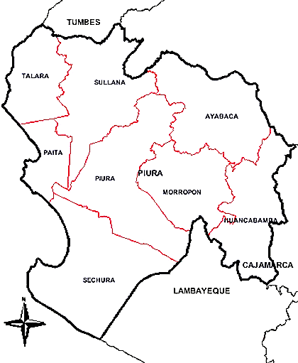





ESCENARIO BASE
ESCENARIO ALTERNATIVO
C.T. Malacas
Ref. Talara
Talara
Sullana
Ref. Talara
Talara
Sullana
266 km Acero
1685 km PE
255 km Acero
1685 km PE
Paita
Paita
Piura
Piura
Sechura
Sechura
Vale
Vale

Slide 15
INVERSIONES - PLAN DE DESARROLLO INICIAL

Slide 16
Número de Usuarios Comprometido
Periodo de Tarifas Iniciales
Año | Talara | Piura | Paita | Sullana | Sechura | Total
1 | 346 | 1 812 | 0 | 578 | 0 | 2 736
2 | 692 | 4 892 | 564 | 1 156 | 149 | 7 453
3 | 1 038 | 7 972 | 1 311 | 1 734 | 298 | 12 353
4 | 1 731 | 13 770 | 2 160 | 2 774 | 447 | 20 882
5 | 2 908 | 19 568 | 3 009 | 4 738 | 671 | 30 894
6 | 4 155 | 25 366 | 3 960 | 6 933 | 920 | 41 334
7 | 5 506 | 30 875 | 4 911 | 9 186 | 1 703 | 52 181
8 | 6 926 | 37 036 | 5 998 | 11 554 | 2 486 | 64 000

Slide 17
Costos de Inversión - CAPEX
Las instalaciones que comprenden estos costos están relacionadas a lo siguiente:
  Redes de acero.
  Redes de polietileno.
  Estaciones de regulación de presión y estaciones virtuales.
  Instalaciones complementarias.

Slide 18
Redes Distribución
Propuesto Gasnorp
Tipo de Red |  | Unidad | Año 1 | Año 2 | Año 3 | Año 4 | Año 5 | Año 6 | Año 7 | Año 8 | Acumulado
Acero |  | km | 143.9 | 127.4 | 7.9 | 0.0 | 0.0 | 0.0 | 0.0 | 0.0 | 279.1
Polietileno | Informe Técnico | km | 72.8 | 119.7 | 123.2 | 215.2 | 259.6 | 272.6 | 299.0 | 322.9 | 1 685.0
 | Usado en su cálculo | km | 36.3 | 59.7 | 61.4 | 107.3 | 132.0 | 138.5 | 149.1 | 161.1 | 845.6
Total de redes |  | km | 216.7 | 247.1 | 131.1 | 215.2 | 259.6 | 272.6 | 299.0 | 322.9 | 1 964.1
Por aprobar por Osinergmin
Tipo de Red | Unidad | Año 1 | Año 2 | Año 3 | Año 4 | Año 5 | Año 6 | Año 7 | Año 8 | Acumulado
Acero | km | 130.9 | 127.4 | 7.9 | 0.0 | 0.0 | 0.0 | 0.0 | 0.0 | 266.2
Polietileno | km | 83.6 | 124.0 | 126.8 | 225.0 | 260.8 | 270.5 | 284.6 | 309.7 | 1 685.0
Total de redes | km | 214.5 | 251.3 | 134.7 | 225.0 | 260.8 | 270.5 | 284.6 | 309.7 | 1 951.2

Slide 19
Redes de Acero

Slide 20
Redes de Polietileno

Slide 21
Estaciones de Regulación de Presión (ERP)

Slide 22
Costos de Inversión Total
Categoría | Millones US$
Red de Acero | 84,27
Red de Polietileno | 90,76
Estaciones de Distribución | 1,75
ERP o City Gate | 5,29
Instalaciones Complementarias | 4,47
Estaciones Virtuales | 0,98
Obras Especiales | 3,03
TOTAL (MMUS$) | 190,57
Anualidad actualizada de las Inversiones (8 años) | 81,18

Slide 23
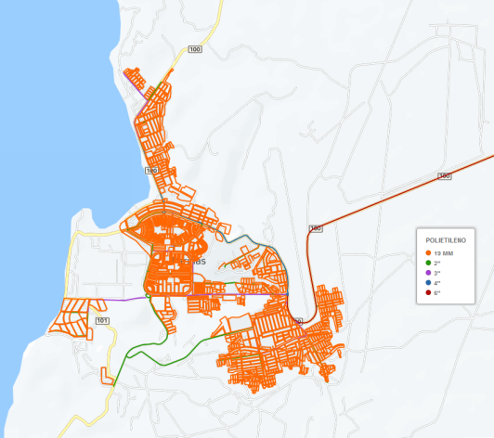
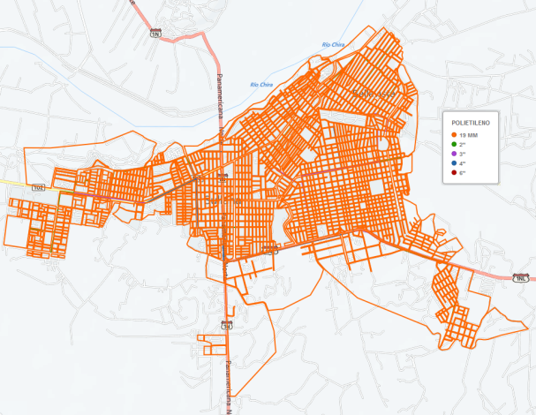
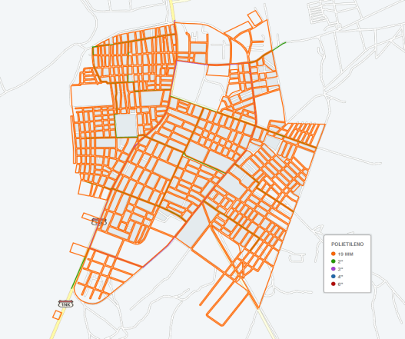
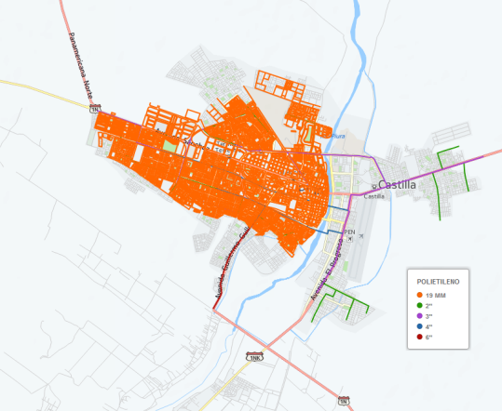
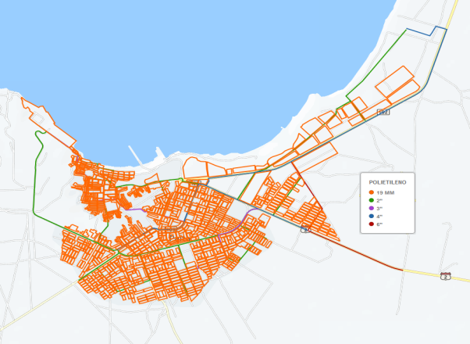
Talara
Sullana
Redes de Distribución de Polietileno
Paita
Sechura
Piura
Adicional

Slide 24
COSTOS DE EXPLOTACIÓN

Slide 25
Costos de Explotación
Los costos de explotación son:
  Distribución: acciones operativas de la empresa como son gestión de las redes, mantenimiento, odorización, inspección.
  Comercialización: acciones comerciales de la empresa como son la cobranza, facturación, lectura de medidores, emisión de recibos, marketing.
  Administración: acciones están orientadas a la gestión administrativa de la empresa como son el pago de la planilla y los gastos generales de gestión.

Slide 26
Costos de Explotación
Rubro | Año 1 | Año 2 | Año 3 | Año 4 | Año 5 | Año 6 | Año 7 | Año 8
Costos de Distribución (Millon. US$) | 2,56 | 2,61 | 2,76 | 2,82 | 2,88 | 3,05 | 3,12 | 3,19
Costos de Comercialización (Millon. US$) | 1,06 | 1,45 | 1,70 | 1,85 | 2,00 | 2,16 | 2,32 | 2,50
Costos de Administración (Millon. US$) | 2,53 | 3,01 | 3,21 | 3,34 | 3,45 | 3,54 | 3,58 | 3,71
Costos de Explotación (Millon. US$) | 6,15 | 7,07 | 7,68 | 8,01 | 8,34 | 8,76 | 9,03 | 9,40
Costos de Explotación Actualizados - 8 Años (MUS$) | 40,98

Slide 27
Costos de Operación y Mantenimiento
OSINERGMIN
GASNORP
Los rubros en donde se tiene la mayor diferencia son:
Costos de Distribución: estos costos consideran ratios de mantenimiento calculados a partir de otras regulaciones.
Costos de Administración: se determinan a partir de definir un número de empleados eficiente considerandos; y los costos de personal publicados por Capeco,
Se reconoció 95 empleados: 46 en distribución, 34 en comercialización y 15 en Administración

Slide 28
PLAN DE PROMOCIÓN

Slide 29
Descuento de Promoción
Residenciales | Descuento Conexión (US$)
Gasnorp [US$] | 264
OSINERGMIN [US$] | 264
Diferencia (%) | + 0%
Representa un valor actualizado de US$ 10,01 Millones al costo del servicio
Nota:
Para el caso de predios residenciales involucrados en el Plan de Desarrollo Inicial (64 000 clientes)
Derecho de Conexión: US$ 54,70; Acometida: US$ 173,40; Instalación interna US$ 267,54.
Cuenta liquidables

Slide 30
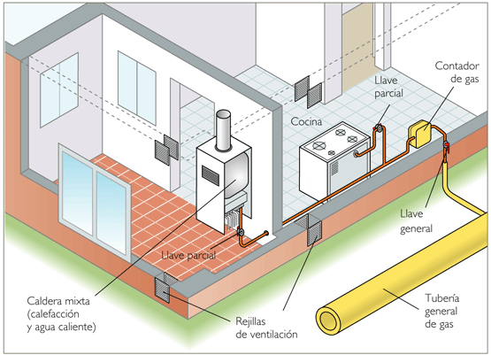
Componentes para la conexión al Gas Natural en clientes residenciales
Al interior del predio: Instalaciones Internas
No Regulado
CONEXIÓN EMPOTRADA AL INTERIOR DEL PREDIO
Acometida
Punto 1
Derecho de Conexión
Costo de conexión con IGV
(1 punto)
Tuberías de la Instalación Interna
Derecho de Conexión: | US$ 54.70
Acometida (*): | US$ 173.40
Instalación Interna: | US$ 267.54
TOTAL: | US$ 495.64
Gasoducto
Al exterior del Predio
Regulado
(*): Valor Base aprobado 7 de mayo de 2014, US$ 142.4

Slide 31
Financiamiento de la Conexión al Gas Natural
Propuesta de Gasnorp:
Rubros | Monto (US$) | Gasto de Promoción (US$) | Diferencia (US$)
Conexión | 54,70 | 0,00 | 54,7
Acometida | 173,40 | 0,00 | 173,4
Instalación Interna | 267,54 | -264,00 | 3,54
Total |  |  | 231,64
TEA: 12%
TEM: 0,949%
Periodo para financiación: máx. 10 años
Conexión al Gas Natural: US$ 495,64
Gasto de Promoción: US$ 264,00
Pago mensual: US$ 3,24
Monto a financiar: US$ 231,64
Pago mensual: S/. 10,41
s/IGV
Pago mensual: S/. 12,28
c/IGV
TC: 3,21 S/. / US$

Slide 32
COSTO DE GNC

Slide 33
Costos de GNC
Resumen de los costos estimado de la distribución por GNC
Talara - Paita
Rubro | Unidad | Paita | Unidad | Paita
Estación de Compresión | US$/mil m³ | 13,8 | US$/MMBTU | 0,37
Contenedores | US$/mil m³ | 18,6 | US$/MMBTU | 0,50
Camiones | US$/mil m³ | 31,1 | US$/MMBTU | 0,83
Estaciones de Despacho | US$/mil m³ | 8,6 | US$/MMBTU | 0,23
Total | US$/mil m³ | 72,1 | US$/MMBTU | 1,93
Margen medio de Distribución con GNC o GNL para la Localidad de Paita
Ítem | Unidad | Valor
Costo GNC | Millones US$ | 4,75
Demanda de la concesión | Mil m³ | 1 341 172
COSTO MEDIO GNC | US$/mil m³ | 3,55

Slide 34
TARIFAS DE DISTRIBUCIÓN DE GAS NATURAL
(ESCENARIO BASE)

Slide 35
Cálculo de las Tarifas
Base de la Distribución de Gas Natural
Tarifas Base de la Red de Acero y Polietileno
Costo
Demanda
T_{base}= C / D
Costo
del
Servicio de distribución
Tarifa Media de Distribución
Demanda Total
de Consumidores

Slide 36
Estructuración del Costo de Servicio
Inversión, Operación y Mantenimiento y Demanda
ítem | Unidad | Valor ⁽¹⁾
CAPEX | Millón US$ | 81,18
OPEX | Millón US$ | 40,98
COSTO DE PROMOCIÓN | Millón US$ | 10,01
Costo GNC | Millón US$ | 4,75
COSTO DE SERVICIO TOTAL | Millón US$ | 136,93
DEMANDA | Mil m³ | 1 341 172
TARIFA MEDIA TOTAL | US$/mil m³ | 102,10
(1) Valor presente correspondiente al periodo tarifario de 8 años
Margen de Distribución por GNC o GNL
(3.47%)

Slide 37
Categorías Tarifarias
Propuesta de Categorías Tarifarias
Categoría Tarifaria | Rango de Consumo
 | (Sm³/mes)
A1 | Hasta 30 Sm³/mes
A2 | Desde 31 hasta 300 Sm³/mes
B | Desde 301 hasta 1 000 Sm³/mes
C | Desde 1 001 hasta 300 000 Sm³/mes
D | Desde 300 001 hasta 900 000 Sm³/mes
E | Consumidor Independiente con un consumo mayor a 900 000 Sm³/mes
Categorías especiales: independientemente de la magnitud de consumo mensual
GNV | Para estaciones de servicio y/o gasocentros de gas natural vehicular.
REF | Para refinerías de petróleo que consuman previamente gas natural
P | Para clientes con consumo estacional
GE | Para generadores eléctricos
La división permite diferenciar a los clientes residenciales de aquellos que pueden ser comercios pequeños, El promedio de la categoría A1 es 12 m³ (1 bln_{GLP}), mientras que para la categoría A2 es de 95 m³ (7,5 bln_{GLP})

Slide 38
Fijación de la Tarifa de Distribución de Gas Natural
Tarifas Base de Acero y Polietileno
Tarifa Iniciales por Cada Categoría Tarifaria
Seguimiento del Equilibrio Tarifario Mediante Cuentas Contables en Manual de Contabilidad Regulatoria
Formulas Tarifarias con Factores de Equilibrio Tarifario
Precios aseguran ahorro respecto al sustituto (>20%)

Slide 39
Tarifas de Distribución para el Periodo de Tarifas Iniciales
Estimación
Categoría Tarifaria | Rango de Consumo | Margen de Comercialización |  | Margen de Distribución
 |  | Fijo |  | Fijo | Variable
 | Sm³/Cliente-mes | US$/mes | US$/(Sm³/d)-mes | US$/(Sm³/d)-mes | US$/mil Sm³
A1 | 12.4 | 0,17 |  |  | 221,47
A2 | 95 | 1,29 |  |  | 213,07
B | 436 | 5,35 |  |  | 191,90
C | 43 928 |  | 0,0716 | 0,2864 | 184,39
P | 104 827 |  |  |  | 180,13
GNV | 165 677 |  | 0,0499 | 0,1996 | 128,52
D | 399 824 |  | 0,0477 | 0,1908 | 122,86
E | 4 404 363 |  | 0,7818 | 3,1273 | 128,52
REF | 7 290 764 |  | 0,5091 | 2,0364 | 83,69
GE | 11 574 760 |  | 0,3632 | 1,4528 | 59,70
MDCL US$/mil m³
8.48
8.15
7.34
7.06
6.48
4.92
4.70
4.62
3.01
2.15
MDCL: Margen de Distribución por GNC o GNL,
Ítem | Unidad | Valor
COSTO MEDIO GNC | US$/mil m³ | 3,55
39

Slide 40
Tarifas por Categorías
Competitividad de las Tarifas frente a los sustitutos
Categoría Tarifaria | Sustituto |  |  | Osinergmin | Ahorro respecto al sustituto |  |  | Gasnorp | Ahorro respecto al sustituto
 | Comb. | US$/MMBTU |  | US$/MMBTU | US$/MMBTU | % |  | US$/MMBTU | US$/MMBTU | %
A1 | GLPE10 | 19,57 |  | 8.89 | 10,69 | 54,6% |  | 8,89 | 10,69 | 54,6%
A2 | GLPE45 | 17,70 |  | 8.64 | 9,06 | 51,2% |  | 11,29 | 6,41 | 36,2%
B | %GLPE45-%GLPG | 16,78 |  | 8.02 | 8,77 | 52,2% |  | 11,29 | 5,50 | 32,7%
C | %GLPE45 y %R6 | 13,99 |  | 7.79 | 6,20 | 44,3% |  | 15,99 | -2,00 | -14,3%
P | %R6 y %D2 | 12,55 |  | 7.87 | 4,69 | 37,3% |  | 9,75 | 2,81 | 22,4%
GNV | GLPV | 25,75 |  | 12.68 | 13,07 | 50,7% |  | 13,21 | 12,54 | 48,7%
D | %R6 y %R500 | 10,00 |  | 5.98 | 4,01 | 40,2% |  | 14,41 | -4,41 | -44,1%
E | %R6 y %R500 | 9,87 |  | 5.92 | 3,94 | 40,0% |  | 9,94 | -0,07 | -0,7%
REF | R500 | 9,83 |  | 5.20 | 4,63 | 47,1% |  | 7,54 | 2,29 | 23,3%
GE | R500 | 13,96 |  | 3.18 | 10,78 | 77,2% |  | 2,80 | 11,16 | 80,0%
Se supera el 20% en todas las categorías tarifarias

Slide 41
Tarifas por Categorías
Resultados de la asignación tarifaria
Categoría Tarifaria | Consumo Mensual | Tarifa Propuesta^{(*)} | Tarifa Gasnorp | variación
 | m³/cl-mes | US$/mil m³ | US$/mil m³ | %
A1 | 12,4 | 244,1 | 244,1 | 0,0%
A2 | 95 | 234,8 | 334,0 | -29,7%
B | 437 | 211,5 | 334,0 | -36,7%
C | 43 929 | 203,2 | 510,2 | -60,2%
P | 104 827 | 186,6 | 257,0 | -27,4%
GNV | 165 677 | 141,6 | 161,2 | -12,1%
D | 399 824 | 135,4 | 450,9 | -70,0%
E | 4 404 364 | 133,1 | 283,5 | -53,0%
REF | 7 290 765 | 86,7 | 174,5 | -50,3%
GE | 11 574 760 | 61,9 | 47,6 | 30,0%
(*): Tarifa incluye el Margen de Distribución por GNC o GNL

Slide 42
TARIFAS DE DISTRIBUCIÓN DE GAS NATURAL
(ESCENARIO ALTERNATIVO)

Slide 43
Estructuración del Costo de Servicio
Inversión, Operación y Mantenimiento y Demanda
ítem | Unidad | Valor ⁽¹⁾
CAPEX | Millón US$ | 79,22
OPEX | Millón US$ | 40,94
COSTO DE PROMOCIÓN | Millón US$ | 10,01
Costo GNC | Millón US$ | 4,75
COSTO DE SERVICIO TOTAL | Millón US$ | 134,94
DEMANDA | Mil m³ | 742 200
TARIFA MEDIA TOTAL | US$/mil m³ | 181,81
(1) Valor presente correspondiente al periodo tarifario de 8 años
Margen de Distribución por GNC o GNL
(3.52%)
43

Slide 44
Tarifas de Distribución para el Periodo de Tarifas Iniciales
Estimación
Categoría Tarifaria | Rango de Consumo | Margen de Comercialización |  | Margen de Distribución
 |  | Fijo |  | Fijo | Variable
 | Sm³/Cliente-mes | US$/mes | US$/(Sm³/d)-mes | US$/(Sm³/d)-mes | US$/mil Sm³
A1 | 12.4 | 0.25 |  |  | 316.07
A2 | 95 | 1.89 |  |  | 311.47
B | 436 | 8.45 |  |  | 303.33
C | 43 928 |  | 0.1146 | 0.4585 | 295.19
P | 104 827 |  |  |  | 258.35
GNV | 165 677 |  | 0.0650 | 0.2599 | 167.36
D | 399 824 |  | 0.0643 | 0.2573 | 165.64
E | 4 404 363 |  | 1.0675 | 4.2701 | 175.48
REF | 7 290 764 |  | 0.5846 | 2.3386 | 96.11
MDCL US$/mil m³
12.28
12.10
11.79
11.47
9.44
6.50
6.44
6.41
3.51
MDCL: Margen de Distribución por GNC o GNL,
Ítem | Unidad | Valor
COSTO MEDIO GNC | US$/mil m³ | 6,41
44

Slide 45
Tarifas por Categorías
Competitividad de las Tarifas frente a los sustitutos
Categoría Tarifaria | Sustituto |  |  | Escenario Alternativo | Ahorro respecto al sustituto |  |  | Escenario Base | Ahorro respecto al sustituto
 | Comb. | US$/MMBTU |  | US$/MMBTU | US$/MMBTU | % |  | US$/MMBTU | US$/MMBTU | %
A1 | GLPE10 | 19,57 |  | 11.68 | 7.90 | 40.4% |  | 8.89 | 10,69 | 54,6%
A2 | GLPE45 | 17,70 |  | 11.54 | 6.16 | 34.8% |  | 8.64 | 9,06 | 51,2%
B | %GLPE45-%GLPG | 16,78 |  | 11.30 | 5.48 | 32.7% |  | 8.02 | 8,77 | 52,2%
C | %GLPE45 y %R6 | 13,99 |  | 11.06 | 2.93 | 20.9% |  | 7.79 | 6,20 | 44,3%
P | %R6 y %D2 | 12,55 |  | 10.03 | 2.52 | 20.1% |  | 7.87 | 4,69 | 37,3%
GNV | GLPV | 25,75 |  | 13.83 | 11.92 | 46.3% |  | 12.68 | 13,07 | 50,7%
D | %R6 y %R500 | 10,00 |  | 7.25 | 2.75 | 27.5% |  | 5.98 | 4,01 | 40,2%
E | %R6 y %R500 | 9,87 |  | 7.22 | 2.64 | 26.8% |  | 5.92 | 3,94 | 40,0%
REF | R500 | 9,83 |  | 5.54 | 4.29 | 43.6% |  | 5.20 | 4,63 | 47,1%
GE | R500 | 13,96 |  |  |  |  |  | 3.18 | 10,78 | 77,2%
Se supera el 20% en todas las categorías tarifarias

Slide 46
CARGOS COMPLEMENTARIOS

Slide 47
CARGOS COMPLEMENTARIOS (parte 1)
I,- DERECHO DE CONEXIÓN
II,- ACOMETIDA
III,- ISH ( > 300 m3 /mes)
Categoría | Derecho de Conexión | Factor K
 | US$ / (m³ / d)
A1 | 94,2 | 9
A2 | 94,2 | 3
B | 6,8 | 3
C | 2,7 | 3
D | 2,4 | 3
E | 1,3 | 3
REF | 1,3 | 3
GNV | 12,0 | 3
GE | 0,5 | 3
Tipo de Acometida | En Muro Existente (US$) | En Murete Construido (US$)
Con Medidor G 1,6 | 113,63 | 142,64
Con Medidor G 4 | 121,65 | 150,65
Con Medidor G 6 | 313,48 | 367,34
Proceso | Cifra en US$
Inspección | 118,65
Supervisión | 94,86
Habilitación | 372,09
Total: | 585,60
Aprobado Igual a los de la concesión de Lima y Callao
Sugerencia de la empresa

Slide 48
CARGOS COMPLEMENTARIOS (parte 2)
IV,- COSTO DE CORTE
IV,- COSTO DE RECONEXIÓN
Tipo de Corte |  | Categoría y características del consumidor (Cifras en US$)
 |  | Categoría A | Categoría B Comercial | Categoría B, C Industrial | Categoría D, P,E y REF
I | Cierre | 9,48 | 9,48 | 66,31 | 66,31
II | Retiro de componente de la Acometida | 10,16 | 10,16 | 76,54 | 76,54
III | Corte del Servicio | 86,46 | 86,46 | - | -
Tipo de Reconexión |  | Categoría y características del consumidor (Cifras en US$)
 |  | Categoría A | Categoría B Comercial | Categoría B, C Industrial | Categoría D,P,E y REF
I | Reconexión por Cierre | 7,53 | 7,53 | 46,66 | 46,66
II | Reposición de componente de la Acometida | 14,97 | 14,97 | N/A | N/A
III | Reconexión por Corte del Servicio | 143,26 | 143,26 | - | -
Tipo de Corte |  | Categoría y características del consumidor (Cifras en US$)
 |  | Categoría B, C Industrial e IP (Polietileno) | Categoría B, C Industrial e IP - (Acero) | Categoría D (Polietileno) | Categoría D (Acero)
I | Cierre | - | - | - | -
II | Retiro de componente de la Acometida | - | - | - | -
III | Corte del Servicio | 242,33 | 312,09 | 242,33 | 312,09
Tipo de Reconexión |  | Categoría y características del consumidor (Cifras en US$)
 |  | Categoría B, C Industrial e IP (Polietileno) | Categoría B, C Industrial (Acero) | Categoría D (Polietileno) | Categoría D, E y REF (Acero)
I | Reconexión por Cierre | - | - | - | -
II | Reposición de componente de la Acometida | - | - | - | -
III | Reconexión por Corte del Servicio | 270,31 | 364,87 | 270,31 | 364,87

Slide 49
COMPARACIÓN DE LAS TARIFAS APROBADAS

Slide 50
Equivalencia de Pago del Consumidor Residencial
Rubro | Tarifa media de distribución (US$/MMBTU)
 | Cálidda (*) | Contugas | Gases del Pacifico (**) | Fenosa (**) | Osinergmin-Piura
 |  |  |  |  | Base | Alternativo
Distribución | 4.93 | 7.30 | 2.16 | 2.11 | 6.29 | 8.98
MDCL | 0.00 | 0.00 | 0.00 | 0.00 | 0.23 | 0.33
PG | 2.997 | 0.972 | 3.780 | 3.780 | 2.37 | 2.37
Transporte | 0.9844 | 0.9844 | 3.3200 | 3.3800 | 0.0000 | 0.0000
Total | 8.92 | 9.26 | 9.26 | 9.27 | 8.89 | 11.68
Pago (s/IGV) | 14.5 | 15.0 | 15.0 | 15.1 | 14.4 | 19.0
IGV | 2.6 | 2.7 | 2.7 | 2.7 | 2.6 | 3.4
Pago (c/IGV) | 17.1 | 17.7 | 17.8 | 17.8 | 17.0 | 22.4
(*) : Tarifa no incluye el Mecanismo de Promoción
(**): Tarifa no incluye el Margen de promoción

Slide 51
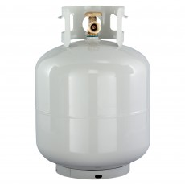
Equivalencia de Pago del Consumidor Residencial
Piura
Norte del País
Sur del País
Lima
Ica
(**)
Pago por el Balón Equivalente (Inc IGV)
(*)
(**)
(**)
1 Balón de GLP
Concesión
(*) : Tarifa no incluye el Mecanismo de Promoción
(**): Tarifa no incluye el Margen de promoción

Slide 52
Equivalencia de Pago del Consumidor Residencial
Clientes Residenciales
Escenario Base
GLP
S/. 17.0 (Inc IGV)
S/. 35.0
Escenario Alternativo
1 Balón de GLP
S/. 22.4 (Inc IGV)

Slide 53
Muchas Gracias

